Slide 1

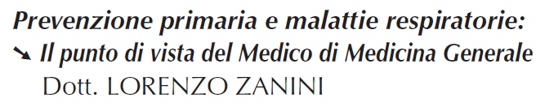

Slide 2
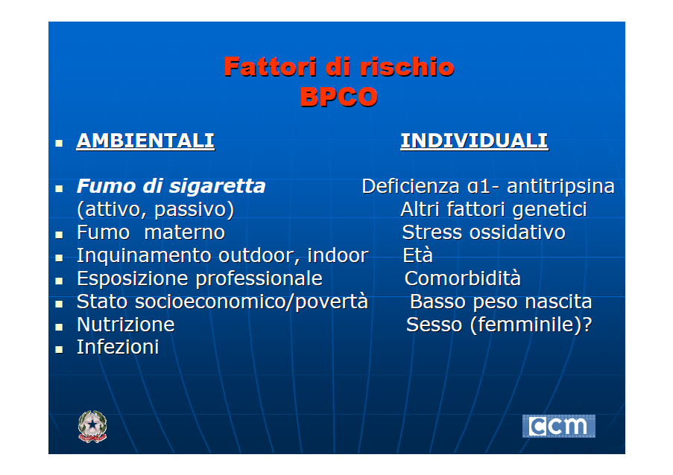
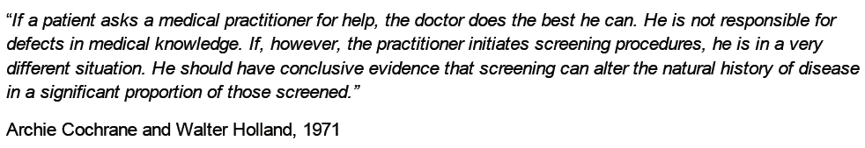
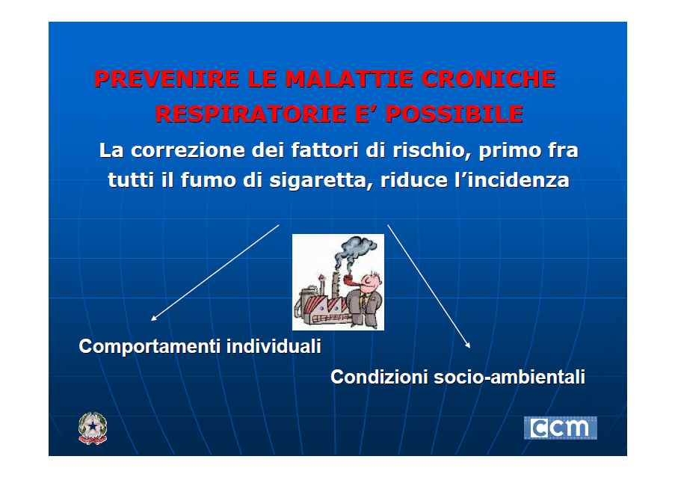
LA CORREZIONE DEI FATTORI DI RISCHIO E’ SENZA DUBBIO L’INTERVENTO PRINCIPALE DI PREVENZIONE PRIMARIA IN AMBITO RESPIRATORIO:
1- INQUINAMENTO AMBIENTALE → ISTITUZIONI
2- FUMO DI SIGARETTA → CURE PRIMARIE

Slide 3

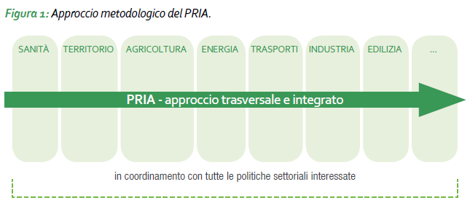
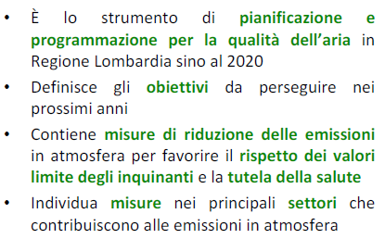
L’INQUINAMENTO ATMOSFERICO
Uno degli obiettivi dell'Osservatorio “ARIA Bene Comune” è la promozione del Piano Regionale degli Interventi per la qualità dell’Aria (PRIA), che rappresenta uno strumento specifico mirato a prevenire l’inquinamento atmosferico e a ridurre le emissioni a tutela della salute e dell’ambiente.

Slide 4
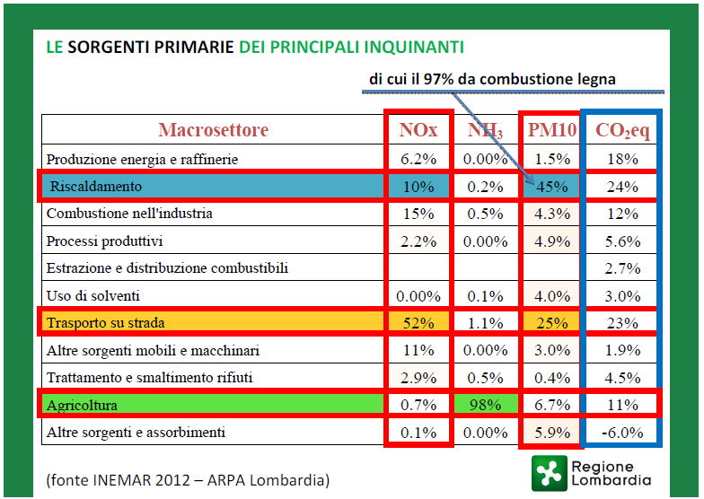

Slide 5
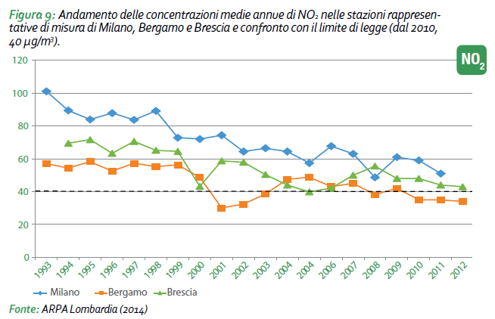

Slide 6
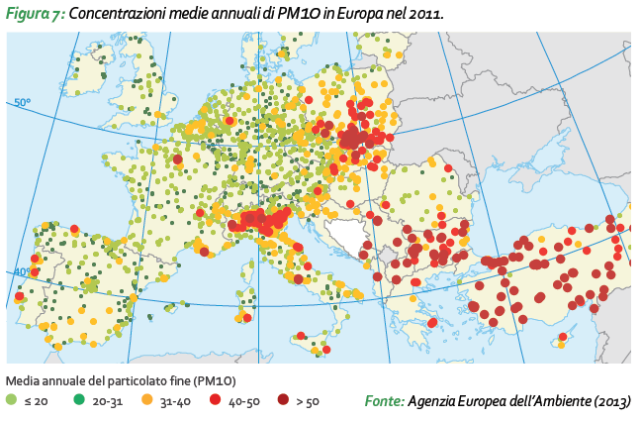

Slide 7
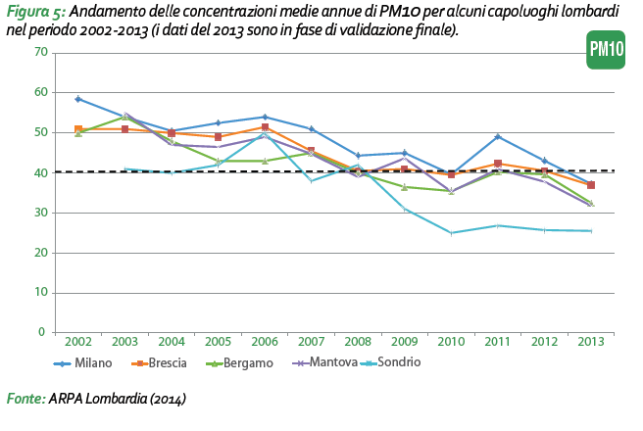

Slide 8
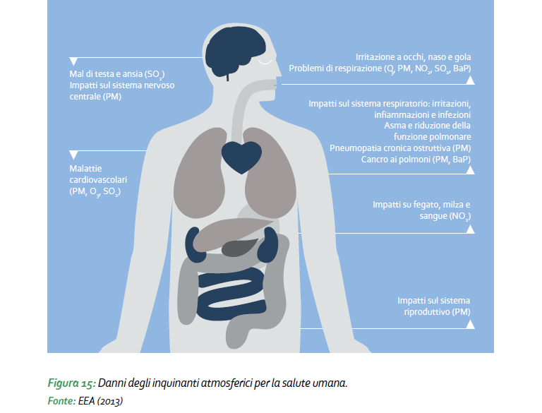

Slide 9

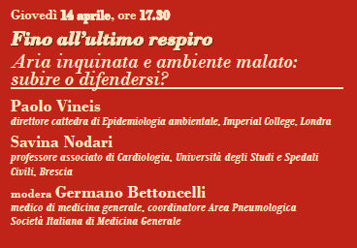

Slide 10
Il ruolo del MMG nella dissuefazione tabagica
Il MMG contatta in un anno l’80% dei propri assistiti fumatori
Il 40% dei fumatori vorrebbero smettere se aiutati
Ogni medico contatta 50-100 fumatori all’anno che potrebbero fare un tentativo di smettere di fumare
Anche il semplice consiglio breve a smettere di fumare (minimal advice) ha dimostrato un rapporto costo/efficacia favorevole

Slide 11
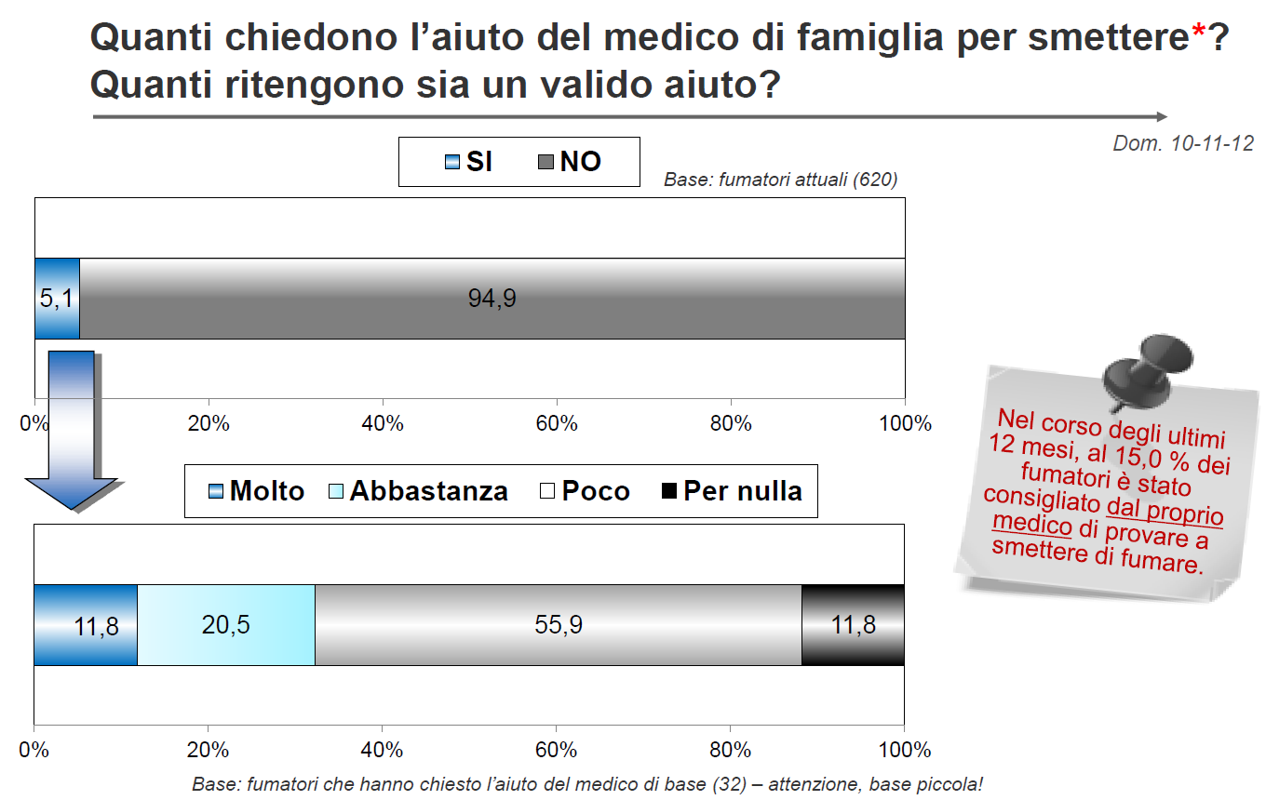

Slide 12
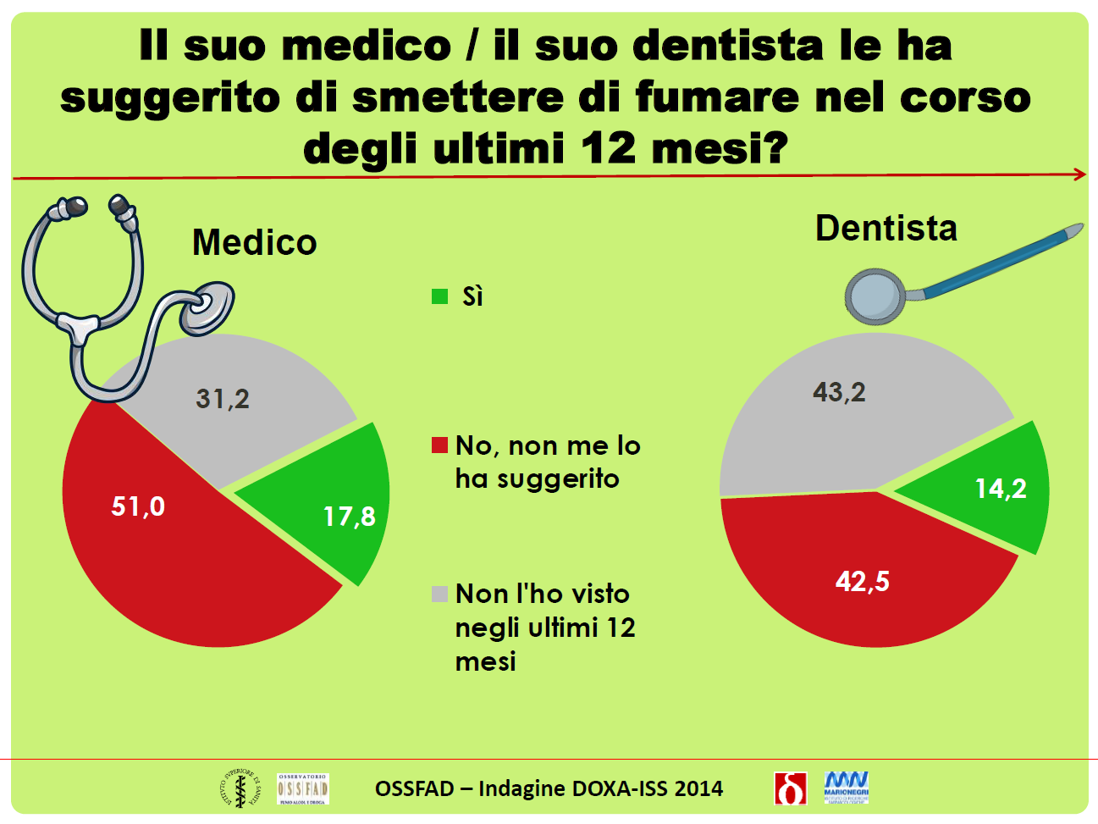

Slide 13
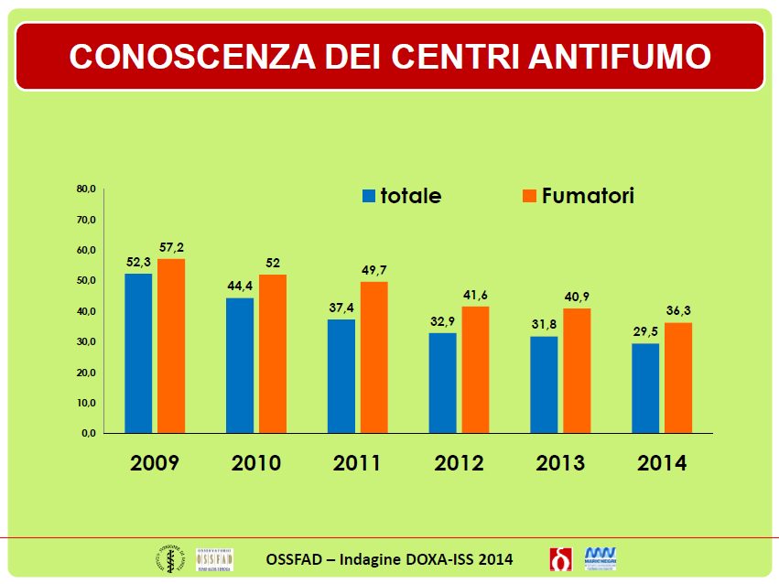

Slide 14
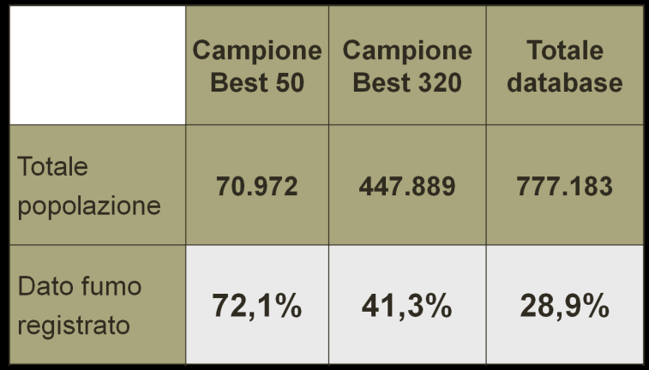

HS 2012: registrazione dato fumo

Slide 15
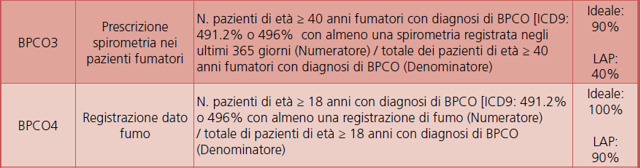
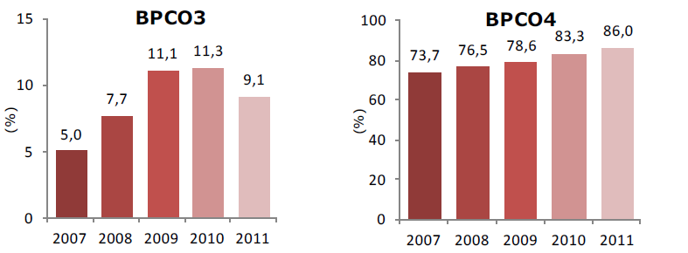

Slide 16
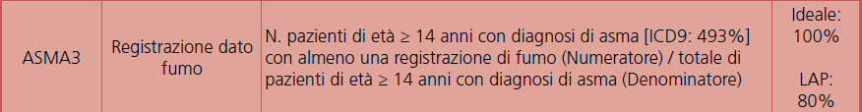
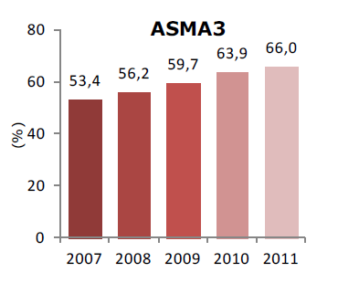

Slide 17
ASPETTI “CRITICI”
Mancanza di tempo
Medicina di “attesa” piuttosto che di “iniziativa”
Il medico è lui stesso fumatore!
Scarsa informazione e formazione sulle metodologie (più spesso utilizza metodi non codificati o empirici)
Minimizza il problema
l paziente non è motivato a smettere, Smettere non è la sua principale priorità. Si perde molto tempo. Il paziente è infastidito dalle ripetute raccomandazioni non richieste.
È difficile far comprendere l’importanza della cessazione. Mancanza di strategie per l’approccio al fumatore non motivato
Coleman T, BMJ 2004;328:631-633 (13 March), doi:10.1136/bmj.328.7440.631

Slide 18
L’esempio della realtà bresciana
Nel 2012 il 20,7% dei bresciani dichiara di essere fumatore: 18,2% donne e il 26,3% uomini.
Il numero di sigarette fumate è maggiore nella fascia di età dai 40 ed i 59 anni.
I bresciani fumano in media 10 sigarette/die
ASL Brescia: il 16,9% ha avuto informazione ed è stato incoraggiato a smettere dal MMG
ASL Brescia: lo 0,8% è stato aiutato attivamente a smettere dal MMG
→ Necessità di rinforzare la motivazione del MMG nella lotta all’abitudine tabagica

Slide 19
“Il MMG come facilitatore di smoke cessation.
Strumenti per stimolare, orientare e gestire la richiesta di cessare la dipendenza dal fumo del paziente tabagista. Dal minimal advice al percorso di disassuefazione”
Obiettivo: educare il MMG alla più ottimale gestione del problema fumo e al più appropriato utilizzo di tutti i mezzi a disposizione per contrastare l’abitudine tabagica in modo da poter dare la migliore risposta programmatica ai bisogni della popolazione
Illustrati strumenti medici e psico-comportamentali che l’ASL di Brescia mette a disposizione della popolazione generale nella lotta alla disassuefazione dal fumo di sigaretta attraverso i Centri Antifumo
→Proposta di un metodo strutturato e standardizzato di approccio al paziente fumatore

Slide 20
Il campione preso in esame è costituito da 490 MMG che hanno risposto al questionario → circa il 70% su un totale di 715 MMG per una popolazione di circa 735.000 persone
68% sesso maschile
71% anzianità di servizio superiore ai 15 anni
16% fumatore, (differenza significativa fra maschi e femmine, infatti fumano il 18% dei maschi e il 13% delle femmine)

Slide 21
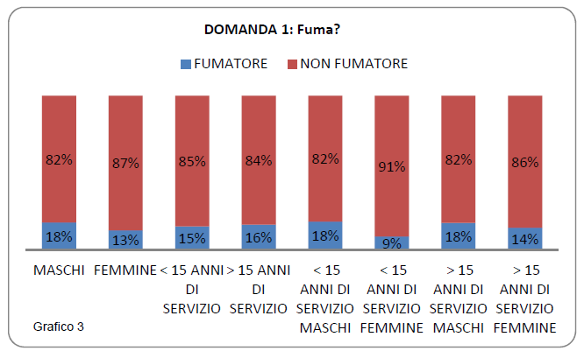

Slide 22
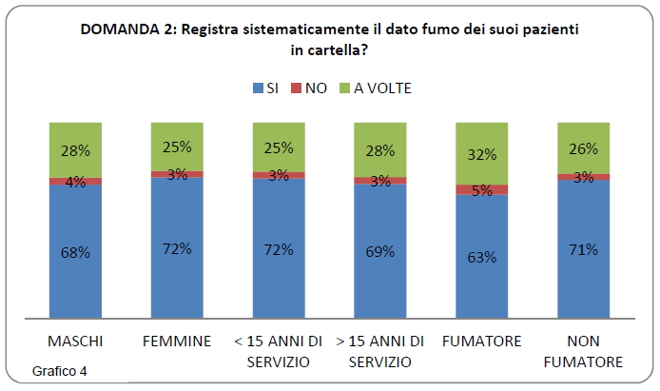

Slide 23
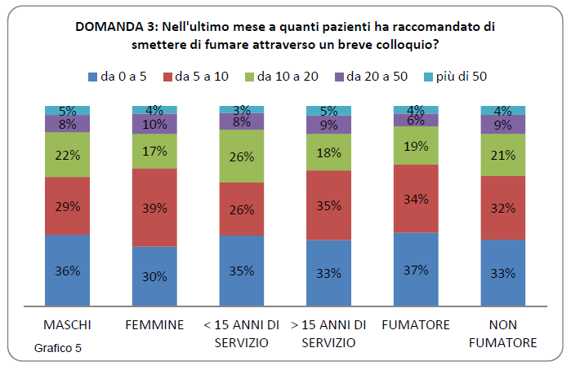

Slide 24
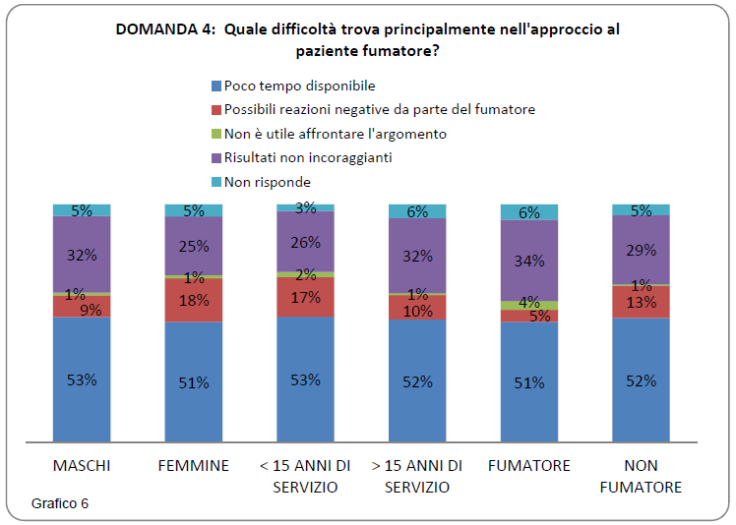

Slide 25
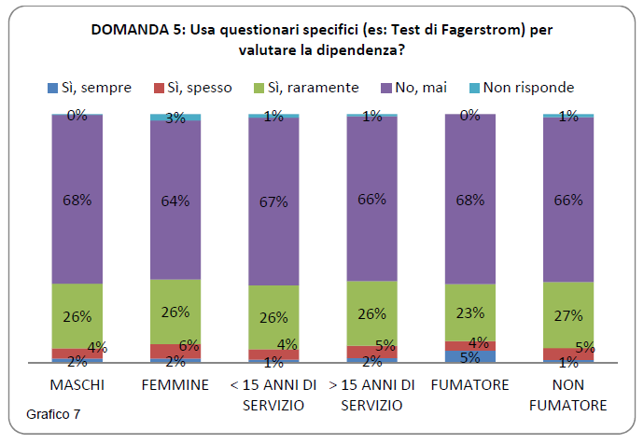

Slide 26
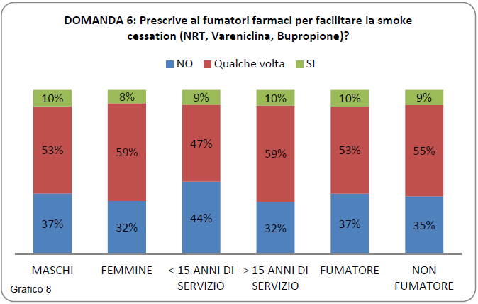

Slide 27
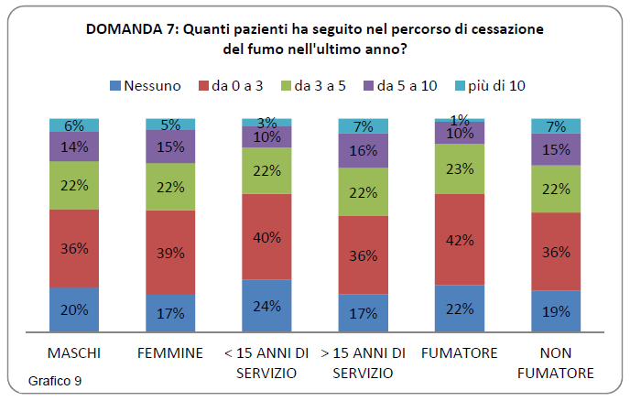

Slide 28
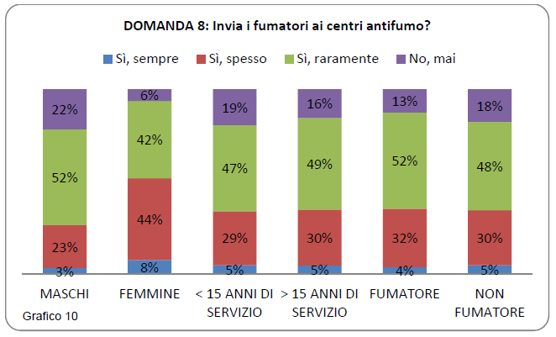

Slide 29
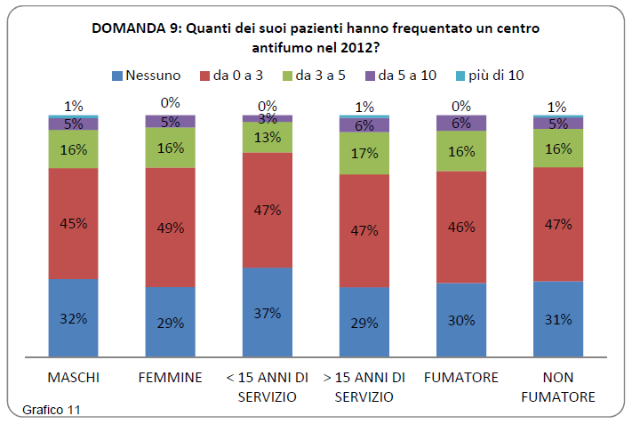

Slide 30
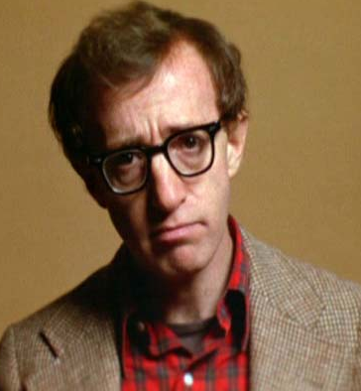
Farò sacrifici immensi per smettere di fumare, vivrò una vita d’inferno, guadagnerò 1 settimana di vita. Quella settimana pioverà a dirotto.
Woody Allen
Ricordiamo però che il 12,2% dei fumatori è seriamente intenzionato a smettere di fumare nei successivi 6 mesi
Il 23% ha fatto un tentativo nell’ultimo anno
Stiamo parlando di 3-4 milioni di persone disposte ad ascoltarci !
Società Italiana di Tabaccologia

Slide 31
Il Mmg deve trattare il tabagismo come una vera e propria malattia cronica recidivante
UNA RISPOSTA PROGRAMMATICA STRUTTURATA AI BISOGNI DEI PAZIENTI:
  Anamnesi (pack-years)
  Diagnosi strumentale (questionari di dipendenza e motivazionali)
  Terapia (consiglio di minima, NRT, bupropione, vareniclina riferimento ai centri anti-fumo di secondo livello)

Slide 32
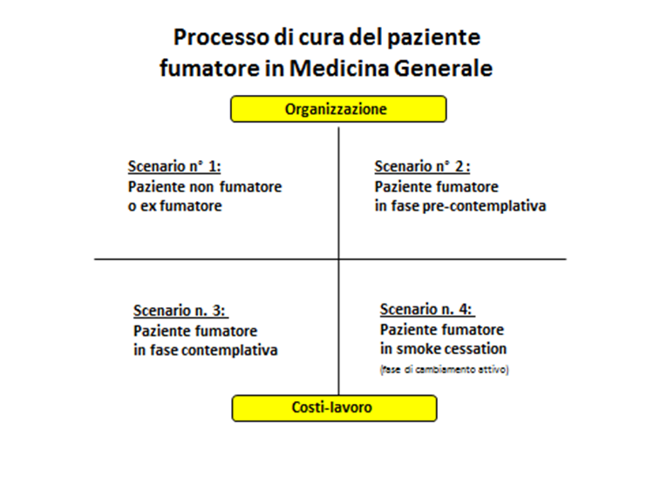
MODELLO 4 Q

Slide 33
Fumo: approccio in termini di popolazione
Carichi di lavoro per 1500 assistiti
Registrare il dato fumo
Fornire un “avviso minimo” ad ogni fumatore
Tempo necessario: 3 min/assistito circa
Tempo totale per 390 assistiti = 1170 min = 20 ore circa = 1 sett. di studio (5 gg/7) a 4 ore al giorno = 2% di un anno di attività ambulatoriale
Intensità dell’intervento in funzione della
stratificazione del rischio personale

Slide 34

Interventi utilizzati per favorire l’impegno dei MMG nella cessazione dal fumo
Alcune risorse pratiche si sono dimostrate efficaci, come :
  L’utilizzo di risorse informatiche in cartella clinica per favorire il counseling
  L’utilizzo di materiale cartaceo informativo sulla scrivania

Slide 35
Possibili strategie
Medico singolo
avviso minimo dato a tutti
i fumatori
Medico con personale
avviso minimo dato sia dal
medico che dal personale
Medico con personale
avviso minimo dal personale,
counseling da parte del medico
Interventi educativi su
gruppi di pazienti
Notes:
Strategie differenti sono possibili in base alla complessità organizzativa dello studio del MMG. La presenza di personale costituisce un fattore di rinforzo importante nello sviluppo di un piano per aiutare il fumatore a smettere.
Anche gli interventi educazionali su gruppi di pazienti, in momenti appositamente riservati, con l’aiuto di mezzi audio-visivi, migliorano i risultati attesi.

Slide 36
RISULTATI: L’INTERVENTO E’ STATO UTILE ?
Analizzare i dati del Governo Clinico pubblicati dall’ASL di Brescia nel 2014 relativi ai ritorni informativi del 2013, ci permette di valutare che impatto ha avuto l’evento formativo sulla medicina generale.
L’indicatore di processo esaminato è la percentuale di registrazione del dato fumo fra gli assistiti,
mentre gli indicatori di salute o di esito sono l’eventuale calo dei fumatori e aumento degli ex fumatori.
2013
Registrazione da parte dei MMG del dato fumo ha raggiunto il 58,2% (48% nel 2012).
Fumatori 19,8%, (20,7% del 2012).

Slide 37
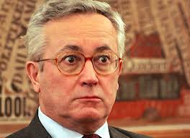
Endgame del tabacco in Italia
“Costo economico del fumo” in Europa: 500 miliardi di dollari l’anno (447 milardi di euro) tra costi diretti ed indiretti
Il Sole 24 Ore Sanità – 13/01/2015
Allora abbiamo contribuito ad un risparmio di 19 milioni di euro!

Slide 38
→ aumento del numero di soggetti che hanno seguito un percorso di disassuefazione dal fumo rispetto all’anno precedente.
I dati generali di accesso ai CTT riportano infatti che, a differenza degli anni precedenti, la maggior parte degli utenti sono stati inviati al centro dal medico di medicina generale:
40,8% da MMG (invio diretto + materiale informativo)
30% spontaneo
13,6% da materiale informativo dell’ASL
6% da consultori familiari
5,2% dalle farmacie
1,2% da stimolo dei familiari
1,6% da altri ospedali
0,4% dalla Azienda Ospedaliera Desenzano (che ha iniziato nell’Aprile 2013)
→ a 6 mesi dall’evento formativo, MG più attenta nei confronti del problema fumo

Slide 39


Slide 40
